Slide 1
«Развитие командного управленческого потенциала
образовательных организаций»
Плосконосова Елена Алексеевна, к.т.н, доцент, методист кафедры УЭиПРО КРИПКиПРО

Slide 2
Содержание
1. Развитие командного управленческого потенциала как
условие стратегического лидерства
2. Технологии эффективного командообразования в
образовательных организациях
3. О предложениях руководителей образовательных
организаций по формированию развития командного
управленческого потенциала
4. Развитие потенциала управленческой команды в
процессе проектной деятельности

Slide 3
Коцарь Юрий Анатольевич, к.б.н., доцент,
зав. кафедрой УЭиПРО, директор Центра развития кадрового потенциала руководителей образовательных организаций и стратегических инициатив КРИПКиПРО
2. Осипова Татьяна Юрьевна,
канд. психол. наук, методист кафедры УЭиПРО
3. Плосконосова Елена Алексеевна, к.т.н., методист кафедры УЭиПРО КРИПКиПРО
4. Пермякова Вера Валерьевна, директор МБОУ «Школа №14» Полысаевского ГО

Slide 4
Принципы системного подхода
Фокусированность действий
сосредоточение частных целей всех уровней на достижение общей (глобальной) цели объекта;
разграничение функций между компонентами объекта методом ориентации каждого из них на реализацию относительно завершенного цикла взаимосвязанных действий, обеспечивающих достижение определенного целевого результата;
совместимость и сопряжимость компонентов объекта;
единство «ценностно-мотивационного поля» объекта и соответствие его направленности общей целевой ориентации данного объекта.

Slide 5
Принципы системного подхода
2. Комплексность
всесторонность и взаимоскоординированность воздействий на объект;
взаимодополнительность форм и динамизм способов действия объекта;
взаимодополняющее сочетание компонентов объекта.

Slide 6
Важные управленческие компетенции
Уровень квалификации
Оптимизация процесса управления людьми
Ориентация на результат
Формирование сплоченной команды
Анализ проблем и принятие решений
Обмен информацией с подчиненными
Поддержание исполнительской дисциплины на высоком уровне
Мотивация труда подчиненных
Помощь подчиненным
Эффективное использование руководителем собственного потенциала

Slide 7
Формирование сплоченной команды
подбор членов команды
создание условий для успешной работы команды;
поддержание на высоком уровне собственного авторитета в глазах членов команды
формирование у членов команды приверженности своей команде

Slide 8
Литература
Создание эффективной команды. Учебное пособие. А.В. Коваленко − Томск: Изд-во Томского политехнического университета, 2009.
Сайт Винограя Э.Г. www.vinogray.narod.ru (на сайте размещены монографии, учебные пособия и другие публикации).
3. Винограй Э.Г. Системно-диалектический подход: теория и методология. - Кемерово: Издательство КемТИПП. 2014. – С. 235-245.

Slide 9
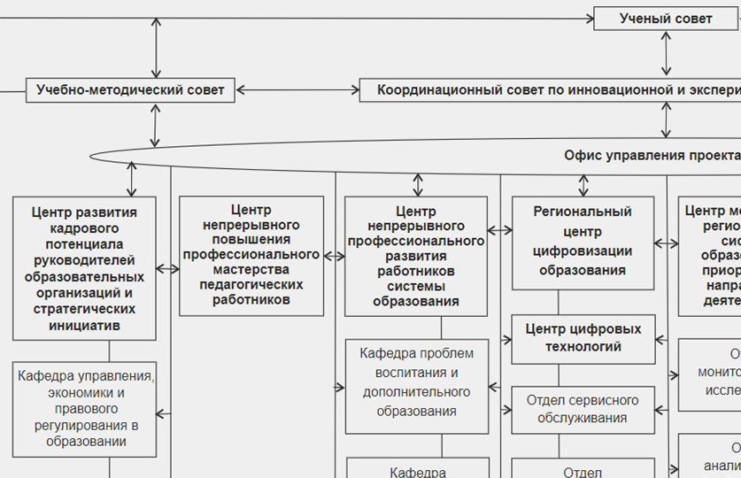
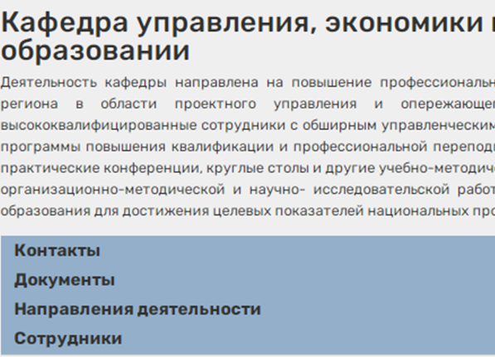

Slide 10
Наши контакты
Кафедра управления, экономики и правового регулирования в образовании (УЭиПРО)
Заведующий кафедрой: Коцарь Юрий Анатольевич
Телефон: 8 (3842) 31-01-66
Электронная почта: ipk.kem.kaf.uepo@mail.ru
Координаты: г. Кемерово, ул. Тухачевского, 23, КРИПКиПРО, каб. 6

Slide 11
Спасибо за внимание!

